Slide 1
Botnets: Bashlite y Mirai
Tracy Hernández
René Quesada
1

Slide 2
Agenda
01
Botnets
03
Mirai
02
Bashlite
04
Comparción
2

Slide 3
01
Botnets
3

Slide 4
Historia [3]
1988
1999
2000
2002
IRC Botnet
Pretty Park
SubSeven
Sony
mSg
DeadKode
SDBot
Agobot
4
Notes:
1. IRC (Internet Relay Chat): Protocolo de comunicación en tiempo real basado en text para 2 o más personas. Todos los que entran al canal pueden hablar. Canal es algo tipo #Canal. Explotaban vulnerabilidades en el protocolo - backdoor
2. IRC Botnet: individuo virtual – hacían cosas por si mismos mientras el dueño estaba ocupado.
3. Pretty Park (gusano): conecta máquinas a víctimas. Introduce conceptos que se siguen utilizando. Obtiene:
a. Información del Sistema
b. Correos y nombre de usuario
c. Usuario, contraseña, configuración de red
Además, también puede:
a. Actualizarse
b. Cargar y descargar archivos
c. Hacer tunneling
d. Lanzar ataques de DDoS
4. SubSeven (RAT): Ya permite tomar control de la víctima y además puede esconderse
5. Sony: Introducen escaneo de puertos, flooding, clonado de la conexión
6. SDBot: introduce un diseño modular, detiene el antivirus, previene acceso al sitio web del AV,
https://www.researchgate.net/publication/331010544_A_Literature_Review_of_Historical_and_Detection_Analysis_of_Botnets_Forensics

Slide 5

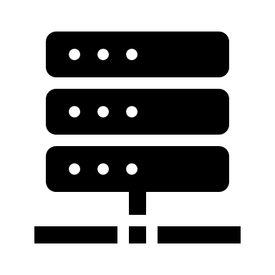



Botnet - estructura
Bot Herder
Command and Control server
Bot/Zombie
Bot/Zombie
Modelo Random
Modelo P2P
5
Modelo centralizado
Notes:
El bot herder envia commando al sevidor C&C
El servidor puede ser un Sistema comprometido por malware, otros usan la nube como correos y webs para compartir datos como sevidores por lo general es un servidor IRC ( establece una conexion con dispositivos usando TCP/IP para habilitar mensajes entre el bot y el serviodr
Centralizado los bots escojen el mas apto para establecer comunicacion con el servidor se llamara el botmaster
P2P actuan como un enjambre y cada uno tiene comunicacion con los demas, es mas util ya que si se detecta uno el enjambre sigue pero dificil de controlar
En el modelo random el bot no se comunica simplemente escucha las comunicaciones,
Bashlite tiene el IP del CC server hardcoded y puede usar cualquiera de los modelos igual que en mirai,
Miria incluso usa tiered C&C que son subgrupos

Slide 6
Comando y Control
Tipos de comandos | Comandos
Ataques | TCPFLOOD <IP> <Puerto>
Gerenciales | UPDATE , BOTKILL, SCAN ON
Interrupción | KILLATTK
Informativos | HELP, STATUS
Otros | CLEAR
6
Notes:
Dato interesante se puede usar para crypto

Slide 7
02
Bashlite
Conocido también como Gafgyt, Lizkebab, PinkSlip, Qbot, Torlus y LizardStresser.
7

Slide 8





Historia
Originalmente llamado bashdoor data del año 2014
Aprovecha vulnerabilidad del bash Shell que fue agregada en el código desde 1989
Primer tipo de ataques de negación de servicio usando esta esta debilidad del bash ocurrió en setiembre del 2014 en contra de la empresa Akamai
Shared scripts
8

Slide 9
Flujo del malware
Infectar
Propagar
Controlar
Defender
9
Notes:
Se envía malware mediante correos phishing que infectan dispositivos.
El malware usa vulnerabilidades como bashdoor y otras para propagarse.
Se adueña del dispositivo
Remueve telnet
Conecta el dispositivo a la red de bots.
Espera comandos de la red pero mientras continua propagándose y repitiendo el proceso.

Slide 10










Propagación
User: admin
Pass: admin
User: root
Pass: 12345
10
Notes:
Aprovecha la puerta trasera del bash en la distribución de Linux Busy box
cámaras componían un 95% de los dispositivos infectados
Usa Telnet scanners para buscar dispositivos en línea
Usa contraseñas como “root” ó “12345” y usuarios como “admin” o “support”
Usando bashdoor obtienen permisos en el Linux
Otras vulnerabilidades RCE metasploit module en dispositivos belkin
los servicios de telnet y SSH del dispositivo quedan deshabilitado

Slide 11


Propagación - datos
95%
1M
Sep 2016
Belkin wemo
Brazil
11

Slide 12
03
Mirai
12

Slide 13
Historia [2]
01
02
03
04
08/16
09/16
09/16
01/17
Mirai es descubierto
Inicio de ataques:
OVH, Krebs, Dyn, Liberia
Se publica el código de Mirai
Se identifica al autor
13

Slide 14
Flujo del malware
Infectar
Propagar
Controlar
Defender
14
Notes:
Se propaga automático
Luego de infecta el dispositivo elimina su código fuente
Se protege eliminando procesos TCP/22 TCP/23
Repite el ciclo

Slide 15
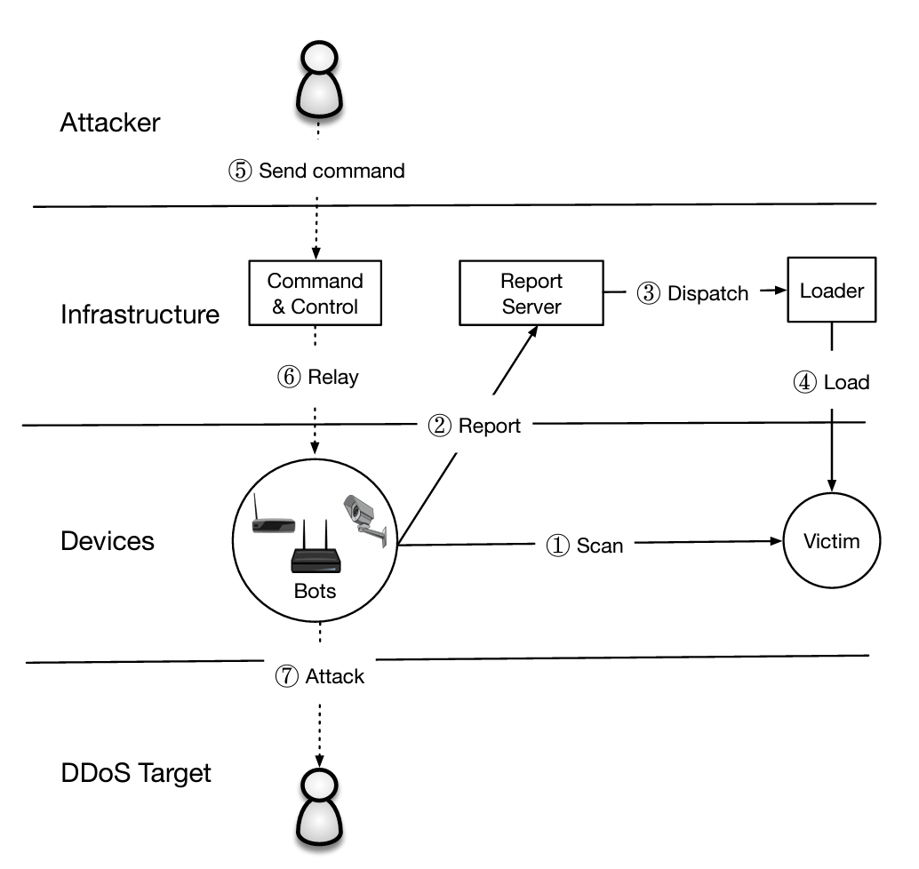
Propagación [2]
15
Notes:
1. Escaneo: enviando TCP/SYN a IPs pseudo generadas
2. Evita IPs de un blacklist que ya tiene en el Código
3. Fase fuerza-bruta – donde intenta 10 de 62 default username/passwords
4. Envía IP y credenciales a un report server
5. El report server lo envía a un “loader” que ingresa y los infecta
6. Elimina su binario y esconde su proceso
7. Elimina otros procesos que utilicen TCP/22 TCP23 o cualquier variante de Mirai
8. Deshabilita servicios externos (HTTP) para no ser escaneado
9. Escucha a CnC y sigue escaneando
https://www.usenix.org/system/files/conference/usenixsecurity17/sec17-antonakakis.pdf

Slide 16
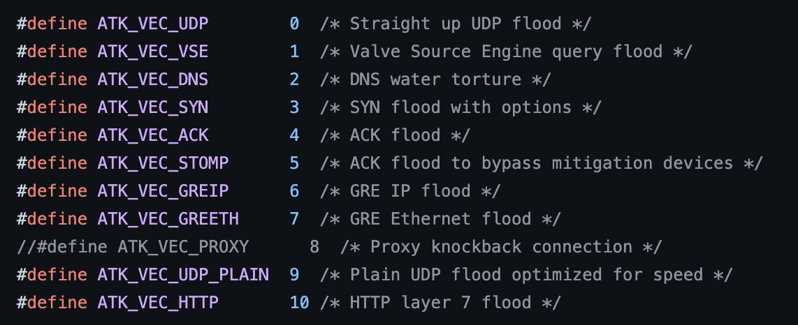
Ataques [4]
16

Slide 17
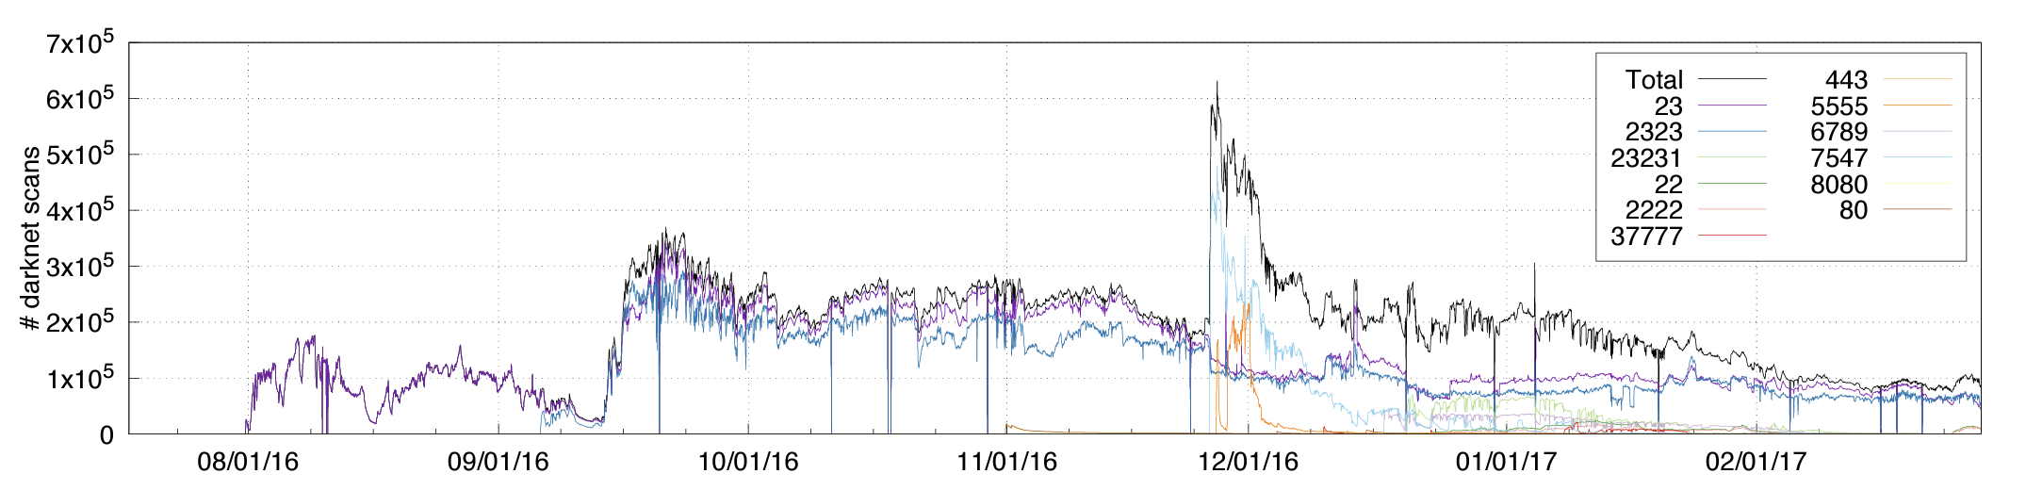
Infecciones [2]
17
Notes:
Infecciones entre a 200k y 300k
hubo un pico de 600k

Slide 18
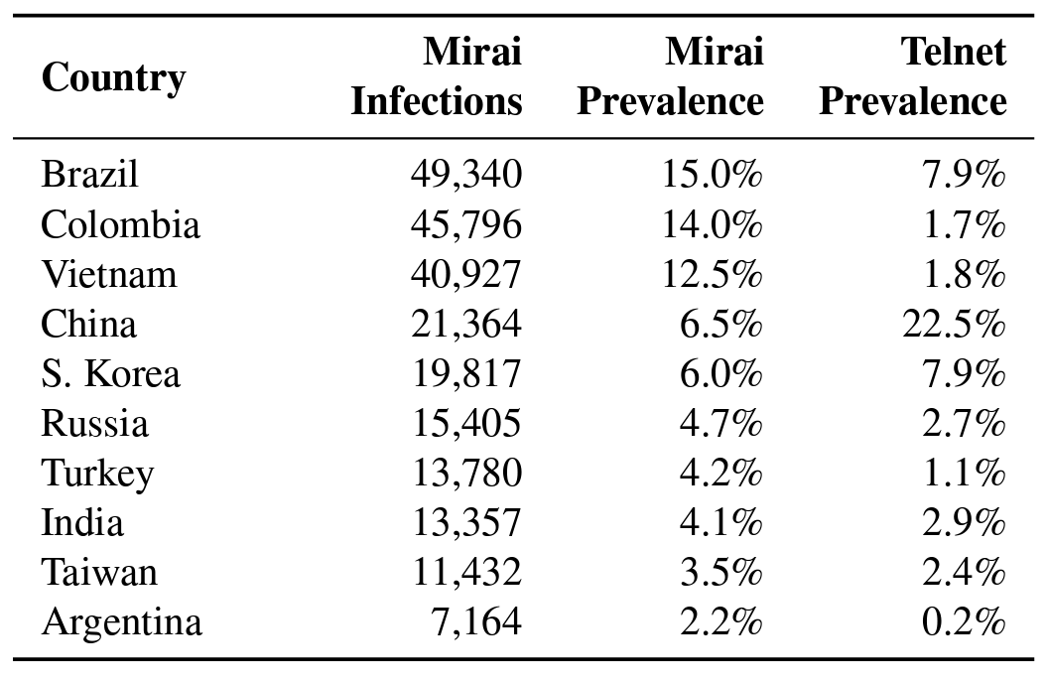
Infecciones por país (2016) [2]
18

Slide 19
04
Comparación
19

Slide 20
Ataques
Tipos de Ataques | Bashlite | Mirai
Spam data | x
UPD flooding | x | x
TCP flooding | x | x
Ack flooding |  | x
UDPplain |  | x
20

Slide 21




(TCP)SYN / ACK - Flood
SYN
SYN-ACK
ACK
3-way handshake
21

Slide 22
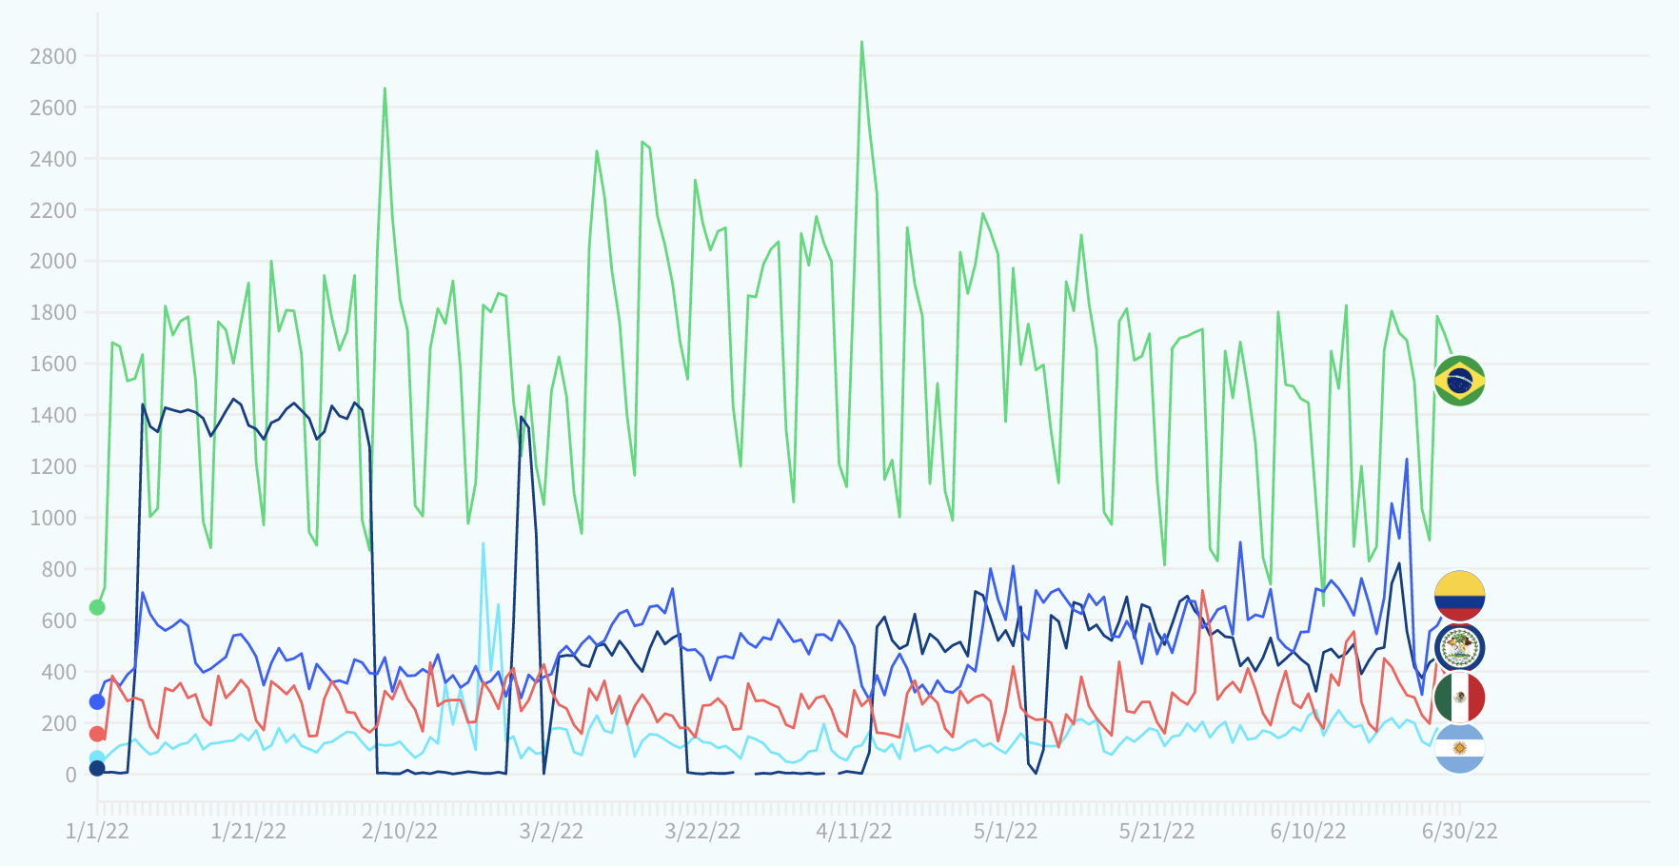
Botnets en la actualidad – Latam [1]
22
Notes:
45 países en latam
50% de los ataques vienen de Brazil
Las estadísticas subieron en latam en comparación al año pasado
https://www.netscout.com/threatreport/latam/

Slide 23
Referencias
Netscout (2022) Latin America Regional ddos cyber threat intelligence report: Netscout, Latest Cyber Threat Intelligence Report. Disponible en: https://www.netscout.com/threatreport/latam/
USENIX (ND) Understanding the Mirai Botnet. Available at: https://www.usenix.org/system/files/conference/usenixsecurity17/sec17-antonakakis.pdf
Kurniawan, A. and Fitriansyah, A. (no date) A literature review of historical and detection analysis of botnets ... Available at: https://www.researchgate.net/publication/331010544_A_Literature_Review_of_Historical_and_Detection_Analysis_of_Botnets_Forensics
Senpai, A. (no date) JGAMBLIN/mirai-source-code: Leaked Mirai source code for Research/IOC development purposes, GitHub. Available at: https://github.com/jgamblin/Mirai-Source-Code
23

